Slide 1
Welcome !
王勇强（Karajan）

Slide 2
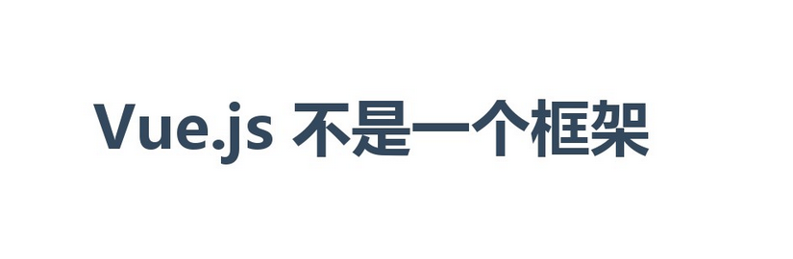

——尤雨溪说的

Slide 3

广告里插播热门电视剧，这不厚道？嗯，因为看的不过瘾。
请关注Github：https://github.com/HerbertKarajan/VueCourse
让你一次看个够！

Slide 4
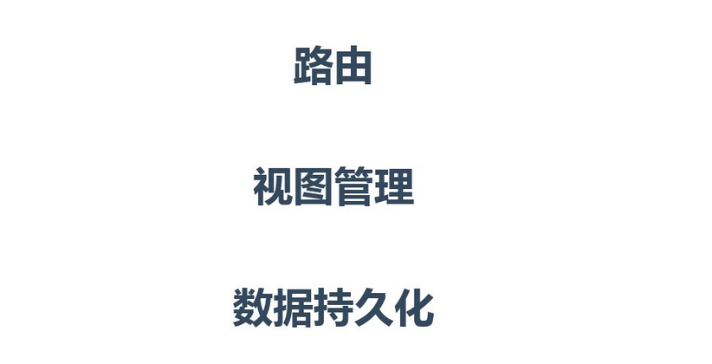

Slide 5
核心思想：
1.数据驱动
2.组件化

Slide 6
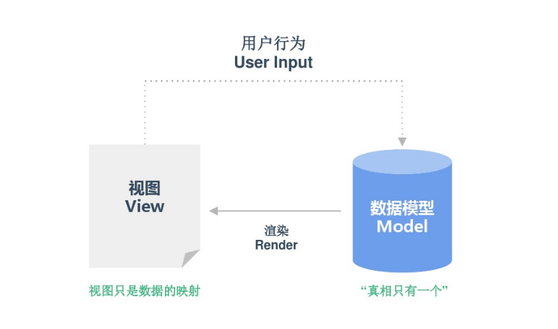
数据驱动Data-Driven

Slide 7
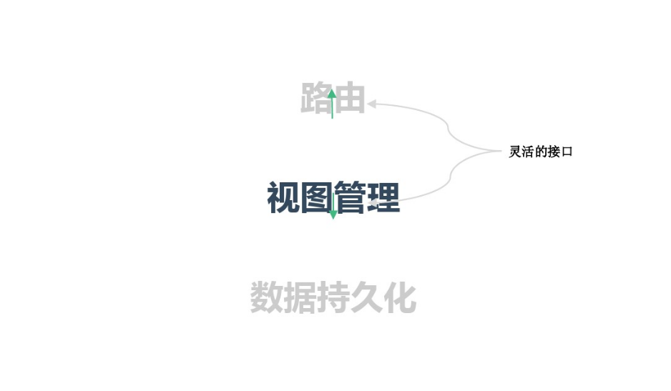


Slide 8
优点？
vue？
Vue.js 是用于构建交互式的 Web 界面的库。
从技术角度讲，Vue.js 专注于 MVVM 模型的 ViewModel 层。它通过双向数据绑定把 View 层和 Model 层连接了起来。实际的 DOM 封装和输出格式都被抽象为了 Directives 和 Filters。
从哲学角度讲，Vue 希望通过一个尽量简单的 API 来提供反应式的数据绑定和可组合、复用的视图组件。它不是一个大而全的框架——它只是一个简单灵活的视图层。
Vue.js 的 API 设计深受 AngularJS、KnockoutJS、Ractive.js 和 Rivets.js 的影响。尽管有不少相似之处，但我们相信 Vue.js 能够在简约和功能之间的微妙平衡中体现出其独有的价值。
简洁： HTML 模板 + JSON 数据，再创建一个 Vue 实例，就这么简单。
数据驱动： 自动追踪依赖的模板表达式和计算属性。
组件化： 用解耦、可复用的组件来构造界面。
轻量： ~24kb min+gzip，无依赖。
快速： 精确有效的异步批量 DOM 更新。
模块友好： 通过 NPM 或 Bower 安装，无缝融入你的工作流。

Slide 9
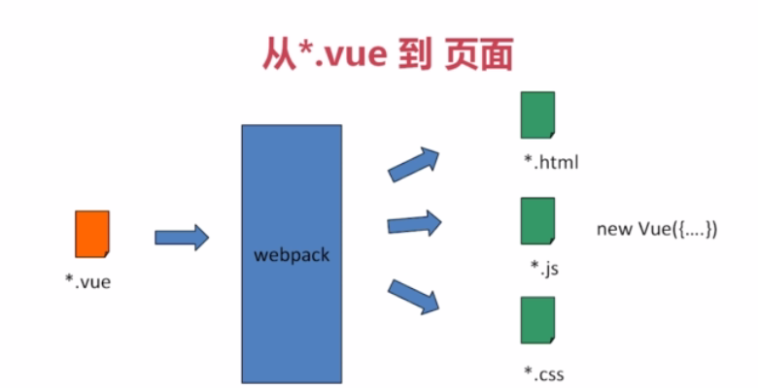

Slide 10
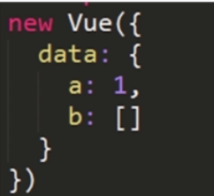

vue.js组件的重要选项 -data
#data
类型： Object | Function
限制： 在组件定义中只能是函数。
详细： Vue 实例的数据对象。

Slide 11
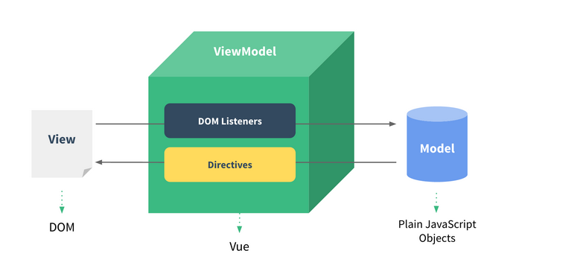

Slide 12
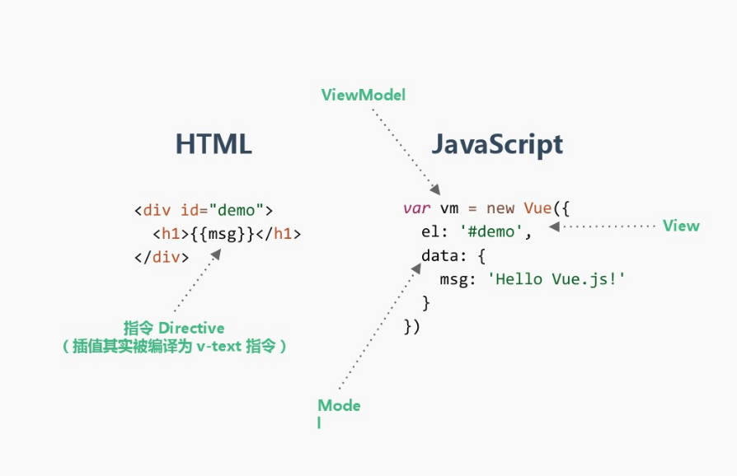

Slide 13
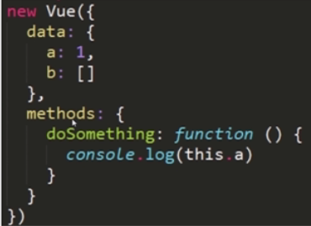
vue.js组件的重要选项 -methods
#methods
类型： Object
详细：
实例方法。实例可以直接访问这些方法，也可以用在指令表达式内。方法的 this 自动绑定到实例。

Slide 14
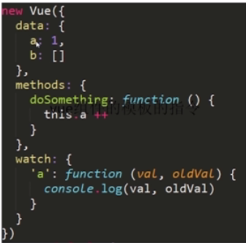
vue.js组件的重要选项 -watch
#watch
类型： Object
详细：
一个对象，键是观察表达式，值是对应回调。值也可以是方法名，或者是对象，包含选项。在实例化时为每个键调用 $watch() 。

Slide 15
如何划分组件
组件（Component）是 Vue.js 最强大的功能之一。组件可以扩展 HTML 元素，封装可重用的代码。在较高层面上，组件是自定义元素，Vue.js 的编译器为它添加特殊功能。在有些情况下，组件也可以是原生 HTML 元素的形式

Slide 16
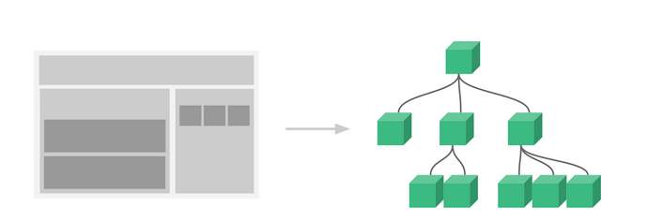
在 Vue.js，每个组件都是一个简单的 Vue 实例。一个树形嵌套的各种组件就代表了你的应用程序的各种接口。通过 Vue.extend 返回的自定义构造函数可以把这些组件实例化，不过更推荐的声明式的用法是通过 Vue.component(id, 构造函数) 注册这些组件。一旦组件被注册，它们就可以在 Vue 实例的模板中以自定义元素形式使用了。

Slide 17
缩写
v- 前缀是一种标识模板中特定的 Vue 特性的视觉暗示。当你需要在一些现有的 HTML 代码中添加动态行为时，这些前缀可以起到很好的区分效果。但你在使用一些常用指令的时候，你会感觉一直这么写实在是啰嗦。而且在构建单页应用（SPA ）时，Vue.js 会管理所有的模板，此时 v- 前缀也没那么重要了。因此Vue.js 为两个最常用的指令 v-bind 和 v-on 提供特别的缩写：
#v-bind 缩写
<!-- 完整语法 -->
<a v-bind:href="url"></a>
<!-- 缩写 -->
<a :href="url"></a>
#v-on 缩写
<!-- 完整语法 -->
<a v-on:click="doSomething"></a>
<!-- 缩写 -->
<a @click="doSomething"></a>

Slide 18
模板指令
数据渲染：v-text、v-html、{{}}
控制模板隐藏：v-if、v-show
渲染循环列表：v-for
事件指令：v-on
属性绑定：v-bind

Slide 19
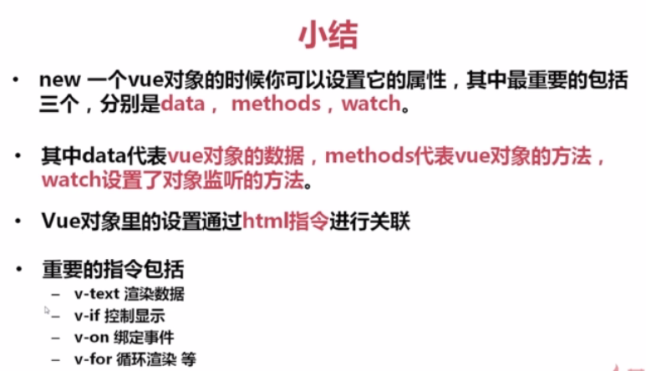

Slide 20

Vue之路任重而道远
路漫漫其修远兮，吾将上下而求索。

